Slide 1
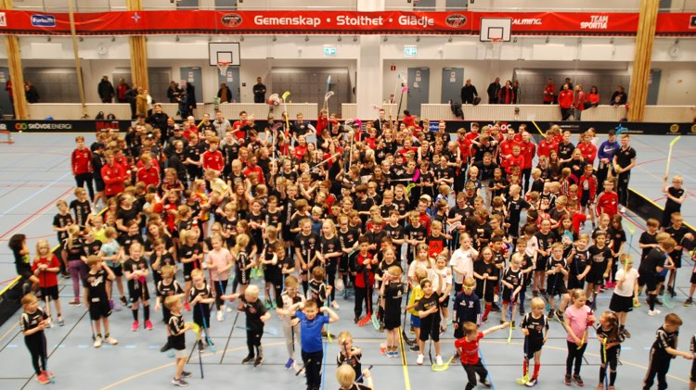
Välkomna till säsongen 2024/2025

Slide 2
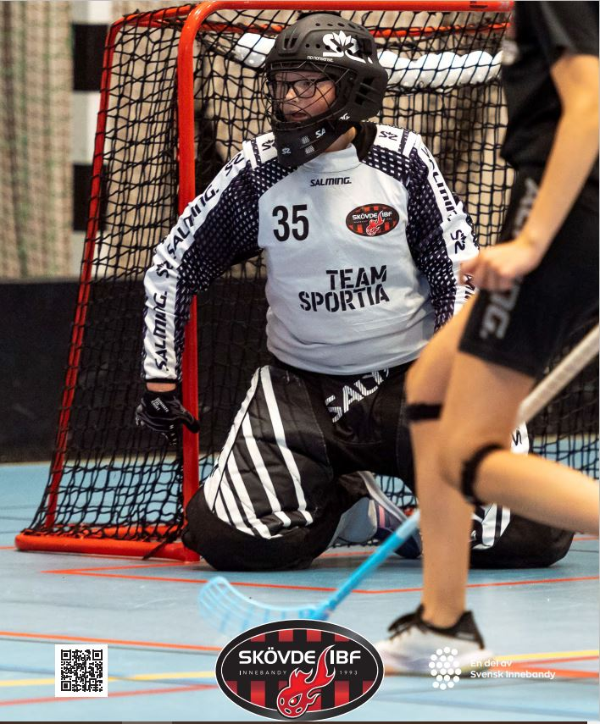
Vår vision och verksamhetsidé
Vi bygger vår verksamhet på gemenskap, stolthet och glädje och vill erbjuda en verksamhet som skapar ett livslångt intresse för innebandy och träning.
Vi är en del av den svenska idrottsrörelsen vilket innebär att vi delar målsättningarna att engagera så många som möjligt, så länge som möjligt, i en så bra verksamhet som möjligt.

Slide 3
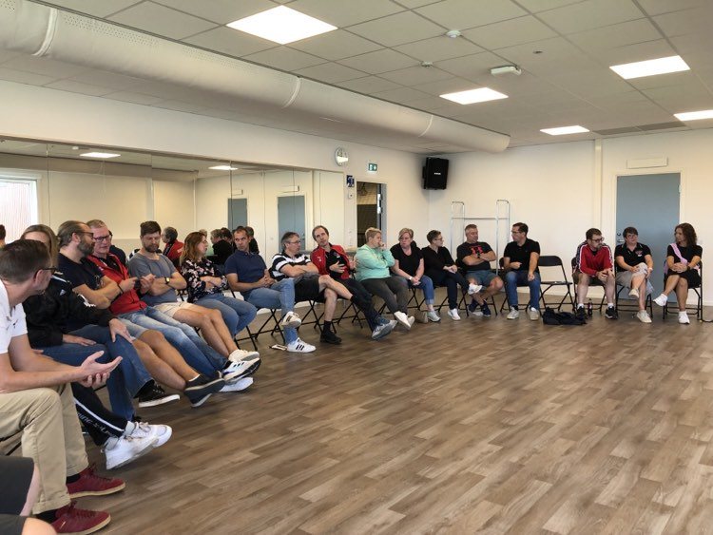
Våra spelare är basen i vår verksamhet och organisationen runt spelarna bygger på ett ideellt engagemang.
Vi har ca 90 ledare i föreningen. De går utbildningar som innebandy-förbundet anordnar så att de har rätt utbildning för lagets åldersnivå. Det finns också fler utbildningar som vi erbjuder ledare och funktionärer.
Visste du att?
Alla ledare ska uppvisa registerutdrag ur belastningsregistret varje år.

Slide 4
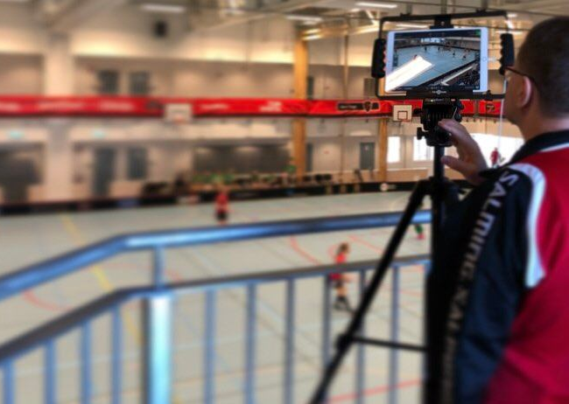
Förutom ledare måste andra personer i lagen engagera sig för att vi ska ha kioskverksamhet, matcharrangemang, klassinnebandy, föreningsavslutning och Sibben Cup.
Tack vare alla ideella krafter kan vi ha låga avgifter i vår förening.
Vilka uppgifter ert lag har återkommer vi till.

Slide 5
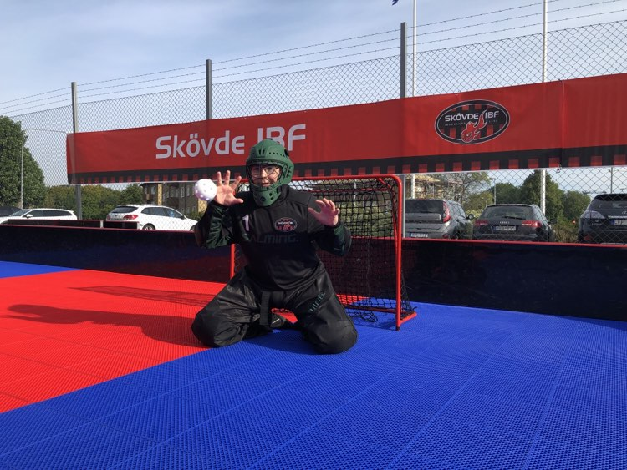
Våra viktigaste inkomstkällor är:
Medlems- och spelaravgifter
Idrottsrabatten
Sponsring
Kioskverksamheten
Kommunala och statliga bidrag
och Sibben Cup

Slide 6
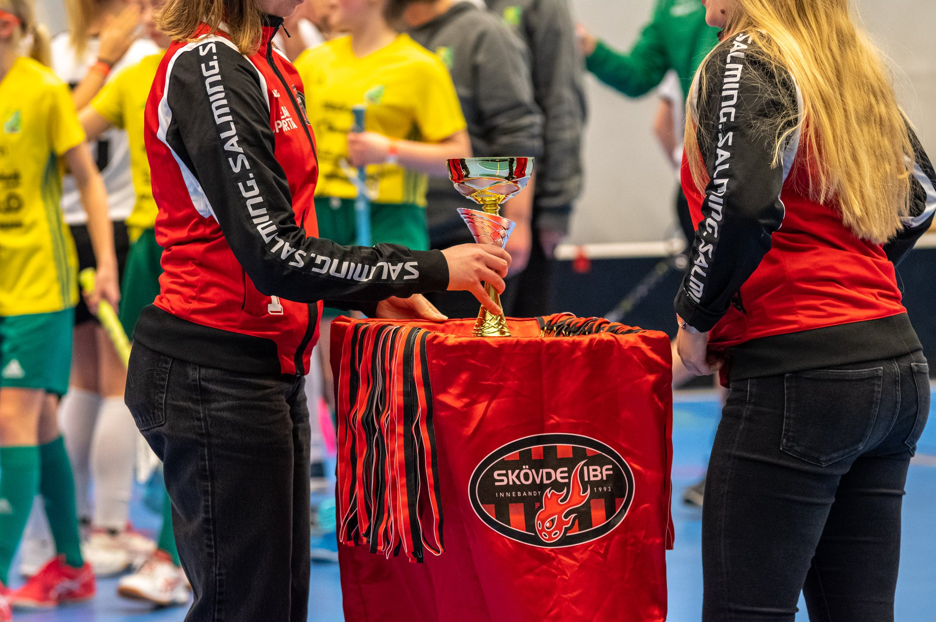
Sibben cup arrangeras 3-5 januari 2025. Detta är en riktig innebandyfest! 2020 deltog 116 lag från 46 olika föreningar. Vi gör det till en minnesvärd upplevelse för 1800 spelare tack vare att alla i vår förening hjälper till i logi, frukost, kiosker, sekretariat och prisutdelningar.

Slide 7
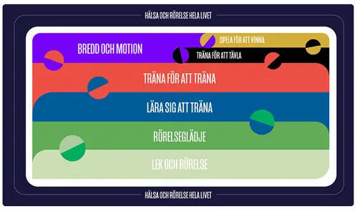
Svensk innebandys utvecklingsmodell - SIU modellen
Skövde IBF förhåller sig till Svenska innebandyförbundets utvecklingsmodell. Vi har 20 olika träningsgrupper och erbjuder verksamhet i alla SIU-modellens nivåer.
Träningsgrupp | Ålder
HA | Senior
DAM | Senior
HJ | Junior
DJ | Junior
P 08/09 | 15-16 år
P 10 | 14 år
F 10/11 | 14 år
P 11/12 | 13 år
F12/13 | 11-12 år
P13 | 11 år
P 14 | 10 år
F 14/15 | 9-10 år
IBS P15 | 9 år
IBS P16 | 8 år
IBS F16/17/18 | 6-8 år
IBS P17 | 7 år
IBS P18 | 6 år
Innebandylek | 5 år
F-35 | Motion
PF-40isch | Motion
Att de olika nivåerna visas som pusselbitar (med tvåfärgade bollar mellan nivåerna) vill synliggöra att aktiva ska kunna röra sig mellan olika nivåer utifrån förutsättningar, intresse och ambitionsnivå.
https://www.innebandy.se/utveckling/svensk-innebandys-utvecklingsmodell-siu/siu-modellens-olika-nivaer
Notes:
Träna för att tävla (junior och senior) – svart
När man som innebandyspelare befinner sig på denna nivå är man mer inställd på att satsa på innebandyn och för många är målet att nå elitnivå. Spelarna bemästrar alla grunder och träningen inriktas mot mer avancerade och komplexa spelövningar. De fysiska kvaliteterna vidareutvecklas och matchas såväl mot vad spelet kräver som var de aktiva befinner sig utvecklingsmässigt, om möjligt på individuell basis.
Träna för att träna (12-16 år) – röd
På den här nivån läggs tonvikten på att lära sig så mycket som möjligt, inte minst rent tekniskt, och mer komplexa övningar förekommer. Utvecklingen av fysiska kvaliteter som styrka, uthållighet och rörlighet sker parallellt och i fas med innebandyträningen. Det förekommer mer matcher, i första hand på lokal och regional nivå men även på riksnivå. Fler spelare väljer innebandy som sin idrott, men samtidigt bör det erbjudas möjlighet att delta i andra idrotter.
Lära sig träna (9-12 år) – blå
På denna nivå betonas att barnen lär sig att träna. Verksamheten har en tydligare inriktning på att lära sig innebandyteknik, själva spelet och allmänna idrottsliga färdigheter. Tävlingar förekommer och är avpassade för ålder och mognad, men det är inte fokus för verksamheten. Utövande av andra idrotter och aktiviteter främjas.
Rörelseglädje (6-9 år) – grön
Nivån ”Rörelseglädje” präglas av att ha kul i sitt idrottande och fortsätta att utveckla de motoriska grundformerna. Själva spelet och innebandytekniken introduceras på ett lekfullt sätt och innebandyträningen genomförs med fördel i form av roliga aktiviteter och lekar.
Lek och rörelse (0-6 år) – ljusgrön
Denna nivå är inte särskilt inriktat gentemot innebandy utan kan bedrivas i olika idrottsliga sammanhang. Här ska lek och rörelse stå i fokus och fysisk aktivitet utgör en rolig del av barns liv. Träningen är varierad med enkla aktiviteter där deltagarna får använda sin fantasi och uppleva rörelseglädje

Slide 8
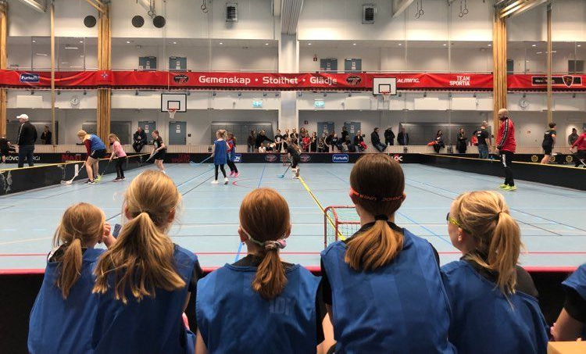
Välkomna till en härlig säsong tillsammans!
Hälsar styrelsen

Slide 9
Information från egna laget

Slide 10
Tränare
Hannes Lidbeck
Jenny Eriksson
Simon Asplund
Jacob Wind
Lisa Hultman

Slide 11
Fler tränare/ledare!
Många barn- två hallar?
Förväntningar om bra språkbruk, vi är ett lag trivs och har det bra tillsammans.
Sibben Cup-föräldrar – fördela arbetspass, delge information
Idrottsrabatten
Röd och svart lag, indelning på laget.se
Kallelse till matcher
”Bli medlem” laget.se

Slide 12
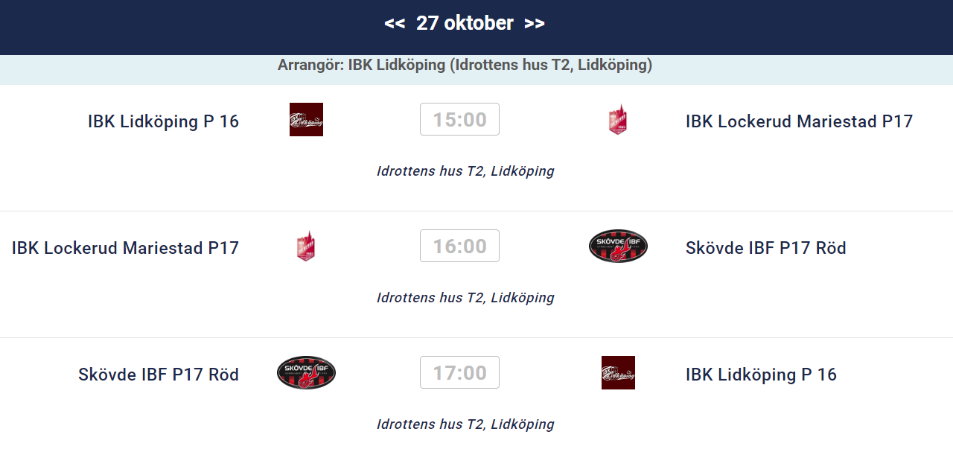
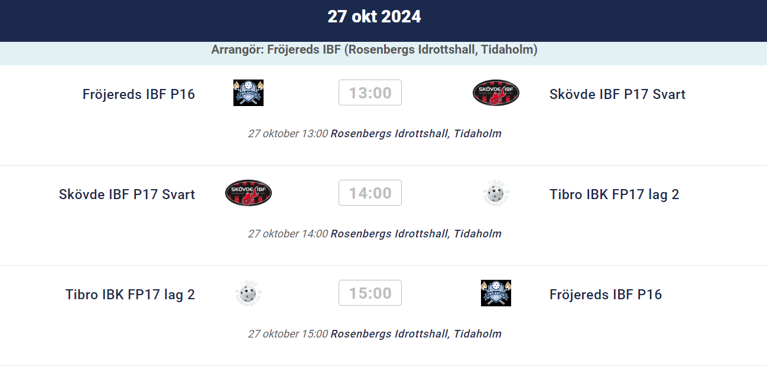
Matcher
Svensk Innebandy Skövde IBF p17 röd (27/10, 10/11, 7/12 (Skövde))
Svensk Innebandy Skövde IBF p17 svart (27/10, 23/11 (Skövde), 21/12)

Slide 13
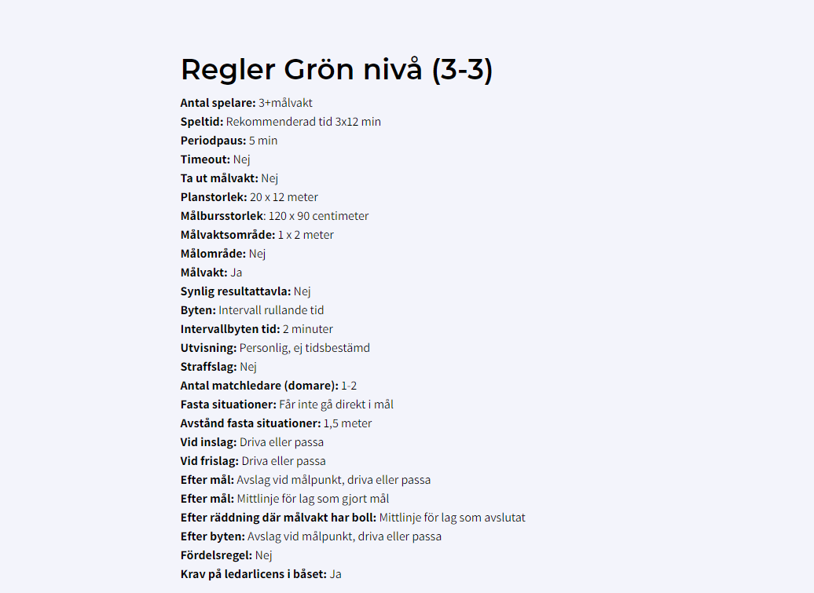

Slide 14
Vårt lags uppgifter under säsongen 24/25. Sälja idrottsrabatten: - 5 st häften per spelare under hösten (inga på våren) Arbete under Sibben Cup: - 9 timmar arbete per spelare under cupen (3-5 januari) Arrangemang av eget lags hemmamatcher: - Hallvärd (minst 1 vuxen) - Sekretariat (1 st klockan och 1 st matchprotokoll) - Gärna även Musik och Streaming Övriga uppgifter åt föreningen: Se särskilt dokument med ert lags uppgifter…

